Slide 1
스타터 킷 만들기
Next.js 기반 앱 생성

Slide 2
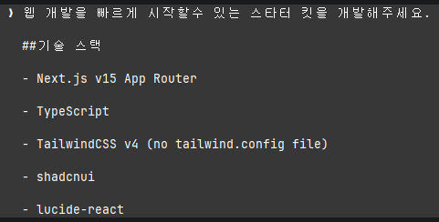
처음부터 스타터 킷을 AI에게 요청
단계적 사고를 위한 추가 요청.
> 각 기술 스택이 공식문서의 최신버전을 준수하고 있는지 단계별로 검토해줘
고려사항
1. 공식문서 설치 가이드 확인
2. 가이드 내용을 준수하고 있는지 확인
참고 링크
https://tailwindcss.com/docs/installation/framework-guides/nextjs
https://ui.shadcn.com/docs/installation/next
https://nextjs.org/docs/app/getting-started/installation#quick-start

Slide 3
Next.js 프로젝트 생성방법.
※ https://nextjs.org/docs/app/getting-started/installation - Quick Start
1. 새로 Next.js 프로젝트를 생성할 경우
Npx create-next-app@latest my-app –yes
cd my-app
npm run dev
2. 프로젝트 폴더를 먼저 생성한 경우
Npx create-next ./
※ Next.js 프로젝트 생성명령 시 폴더가 완전히 비어있어야한다.
→ 그러나 .claude/settings.local.json 이나 CLAUDE.md 파일 등
사용자에 맞는 환경을 고려한 형태로 프로젝트를 구성하겠금 설정한 셋팅이
파일로서 존재함으로 충돌이 난다. 이 경우 해결 방법은
루트 하위에 프로젝트 폴더를 생성해달라고 하고 해당 폴더에 Next.js 프로젝트를 초기화
해달라고 하면된다.
Next.js 프로젝트 초기화 시 파일이 존재할 경우 처리 요청 처리 예시.
→ 프로젝트 Root 내 temp디렉토리를 만들어서 Next.js 프로젝트를 셋팅하고, 셋팅이 완료되면 해당 프로젝트의 모든 파일 및 폴더를
Root 디렉토리로 이동시킨 후 temp 폴더를 삭제해주세요.

Slide 4
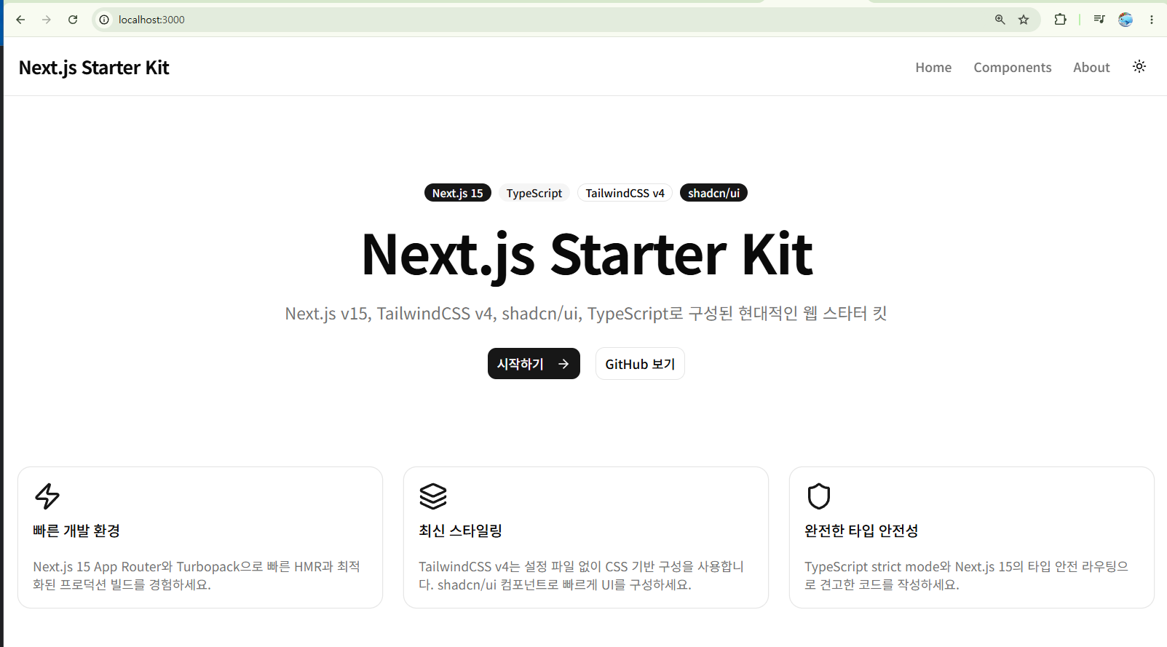
생성결과

Slide 5
단계적 사고 기법 Chain of Thought
복잡한 작업을 단계적으로 쪼개어 사고하도록 하는 방법.
프롬프트에 “단계별로 생각해달라”고 요청하면 되며,
단계에 대한 대략적인 사항들을 나열하면 더욱 좋다.

